Slide 1
Padiglione di Barcellona
Antonio Gómez lucas
Grafica computazionale

Slide 2
Indice
Historia
Dimensione
Disegno
Imagine
Imagine di Mobilia
Bibliografia

Slide 3
Historia
Opere dell'architetto tedesco Ludwig Mies van der Rohe.
Costruito per la Esposizione Universale di Barcellona nell 1929.
Introdusse alcune significative innovazioni, sfruttando i principi di "pianta libera" e degli "spazi fluenti.
L'edificio voleva rappresentare la nuova Germania, democratica, culturalmente all'avanguardia, prospera e pacifista della repubblica di Weimar.
L'edificio fu distrutto all'inizio del 1930.
Fu ricostruito nelle anni 80’s nelle quartiere di Montjuic.

Slide 4
Dimensione
Il padiglione è leggermente rialzata rispetto l'ambiente attraverso un podio travertino di dimensioni 56.62 x 18.48 m, con una superficie totale di circa 1000 mq
Il padiglione è diviso in 4 zone: Lo spazio centrale cerimoniale, l'area amministrazione e due spazi esterni: terrazza principale, e il cortile del Sud.

Slide 5
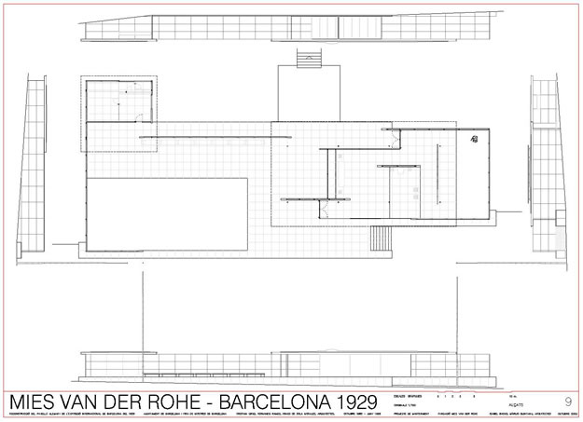
Disegno

Slide 6
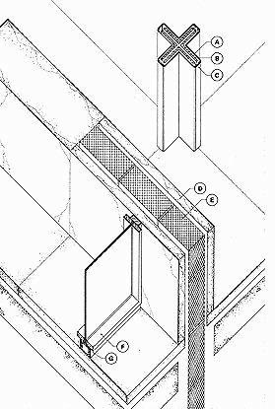
Disegno
A: coperchio della colonna cromata lamiera
B: colonna strutturale: quattro angoli d'acciaio laminati imbullonati insieme
C: Coperchio cromato lamiera, fissata con viti di macchina (un raro esempio di fermi esposti nelle opere di Mies)
D: Rivestimento marmoreo. Il marmo è AMDE il più sottile possibile per ridurre le spese. Solo i terminali sono solidi, quindi l'intera parete appare monolitica.
E: Mattoni o cemento muratura-core
F: fermavetro bronzo, fissato alla base con viti a ferro
G: Base Finestra-frame, fabbricato da due angoli strutturali in acciaio che vengono poi rivestita con lastre di bronzo

Slide 7
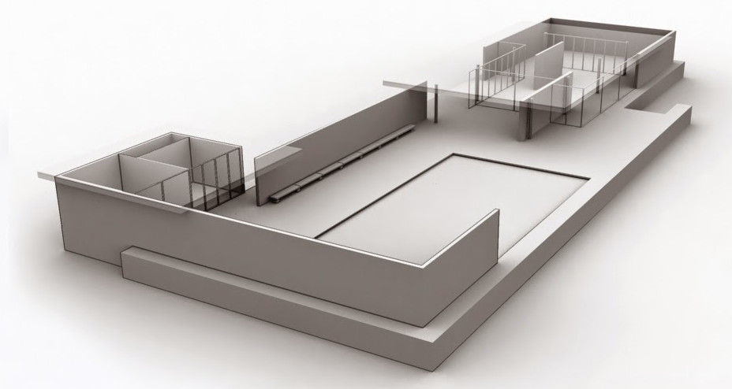
Disegno

Slide 8
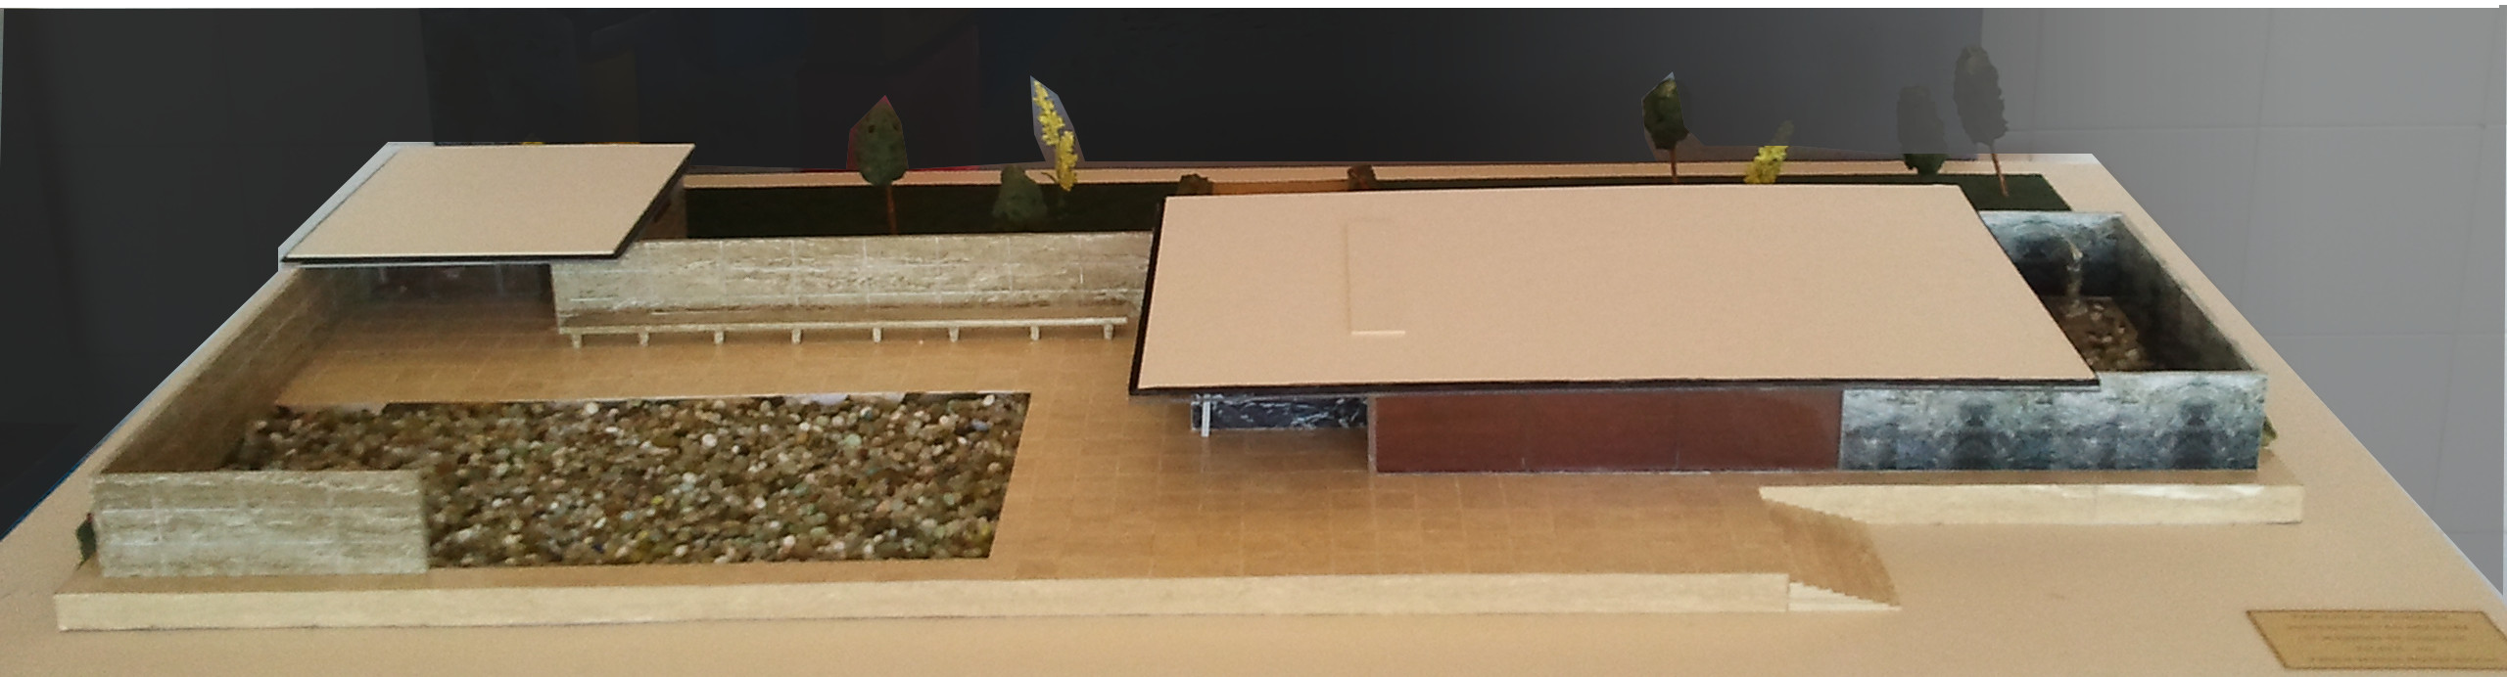
Disegno

Slide 9
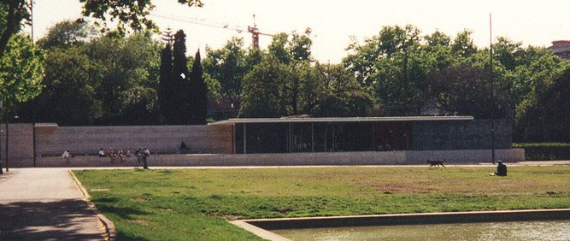
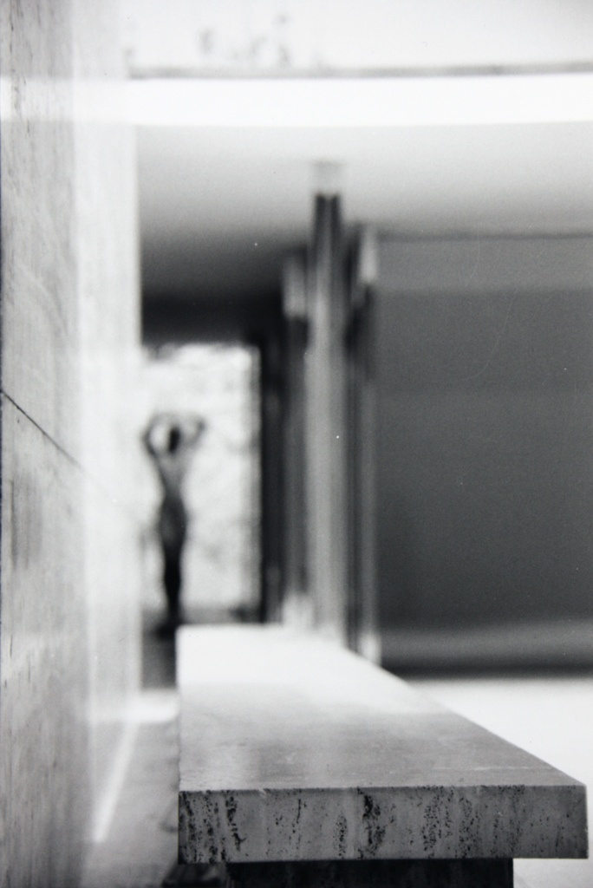
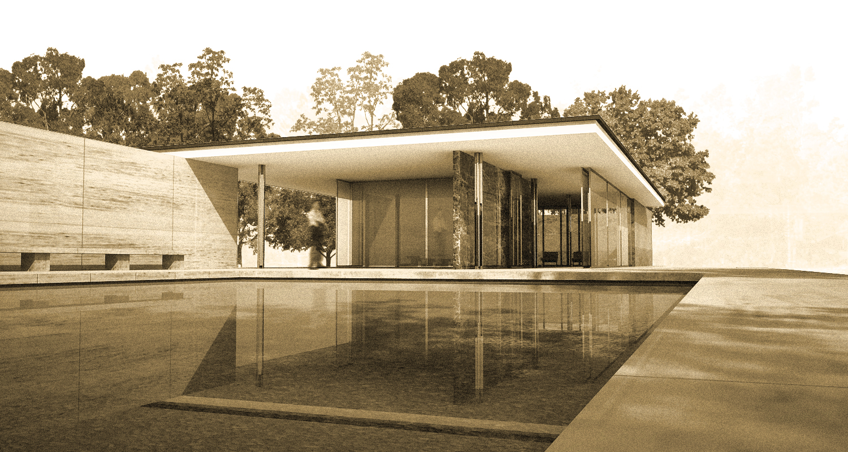
Imagine

Slide 10
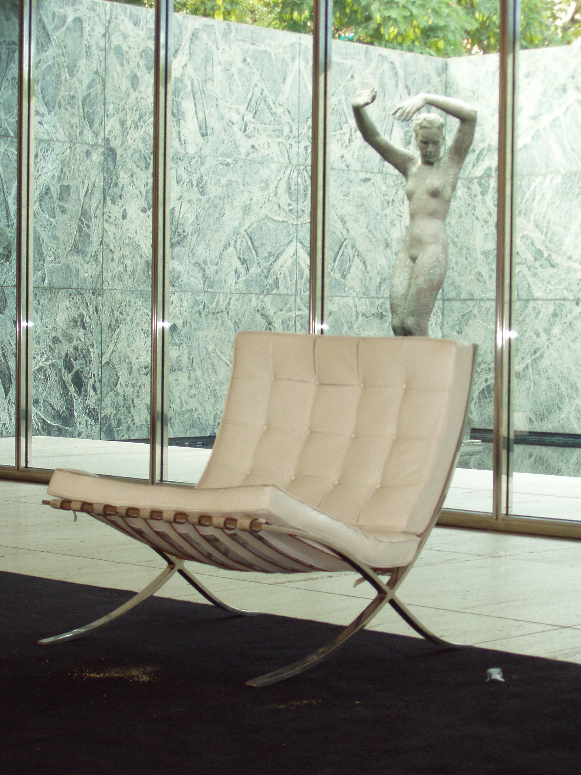
Imagine di Mobilia
Sedia di Barcellona
Il pezzo più rappresentativo.
Fatto di cuio e profili tubolari di acciaio inossidabile.
Inspirato nella sedie curulis utilizzata per gli antichi magistrati romani.
Si continua facendo per la marca Knoll, si ha convertito in uno degli iconi dele disegno e della architectura del sigolo XX.

Slide 11
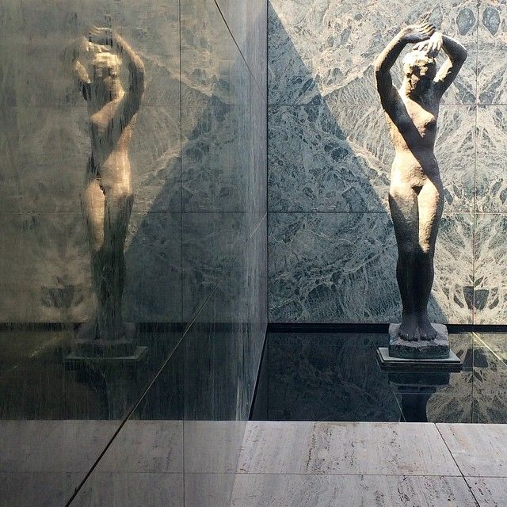
Imagine di Mobilia
Alba/Aurora (Dawn)
La scultura è una reproduzione di bronzo.
Fatta per Georg Kolbe.
Magistralmente collocato ad una estremità del piccolo stagno.
La scultura si riflette non solo in acqua, anche nel marmo e vetro, creando così la sensazione che si moltiplica nello spazio, mentre le curve contrastano con la purezza geometrica dell'edificio.

Slide 12
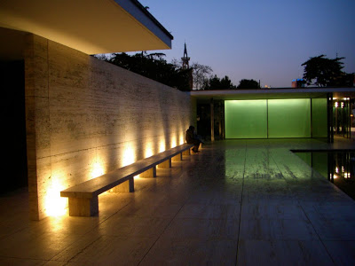
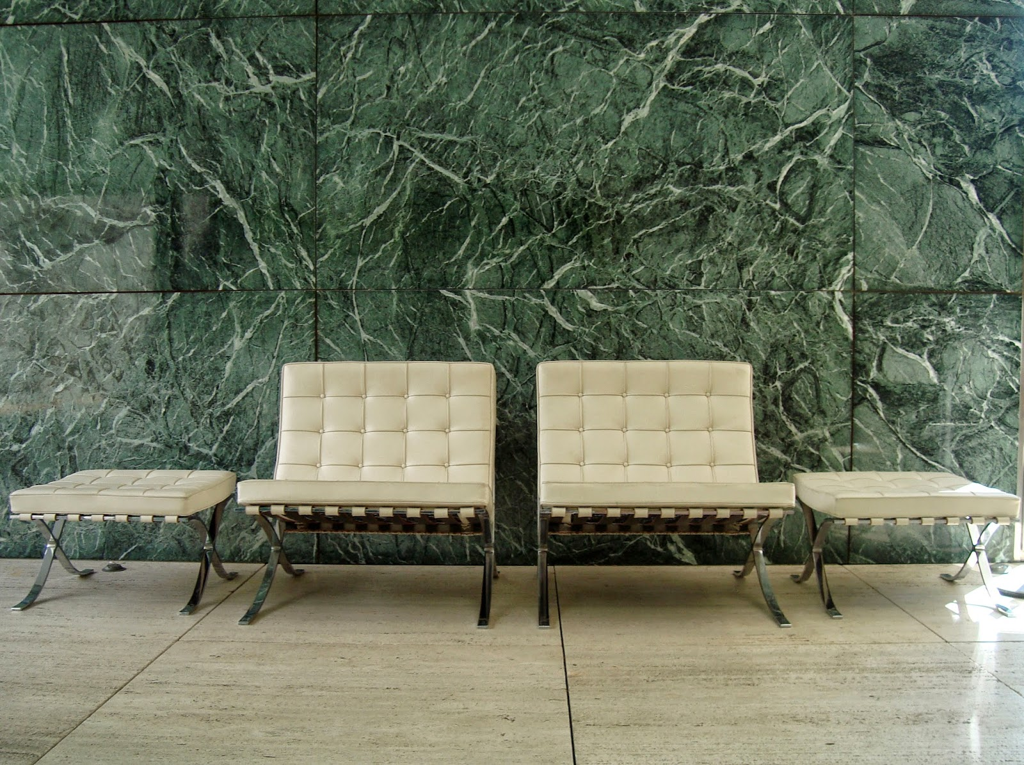
Imagine di Mobilia
Altre Mobilia che puo essere considerato

Slide 13
Bibliografia
https://es.wikipedia.org/wiki/Pabell%C3%B3n_alem%C3%A1n_(Barcelona)
http://www.greatbuildings.com/buildings/barcelona_pavilion.html
http://analisisdeformas.com/2015/02/03/pabellon-aleman-de-barcelona-mies/
https://3dwarehouse.sketchup.com/model.html?id=dd9e94d935a0f52bb42302256b97435d
http://miesbcn.com/the-pavilion/
https://es.wikipedia.org/wiki/Silla_Barcelona
http://moleskinearquitectonico.blogspot.it/2010/04/mies-van-der-rohe-pabellon-de-barcelona.html
http://spanish.alibaba.com/product-gs/mies-van-der-rohe-furniture-collections-pavilion-chair-barcelona-day-bed-white-leather-barcelona-bench-60281509464.html
https://es.wikiarquitectura.com/index.php/Pabell%C3%B3n_Alem%C3%A1n_en_Barcelona

